Slide 1


PICSEL MOBILE
Portail DPX

Slide 2
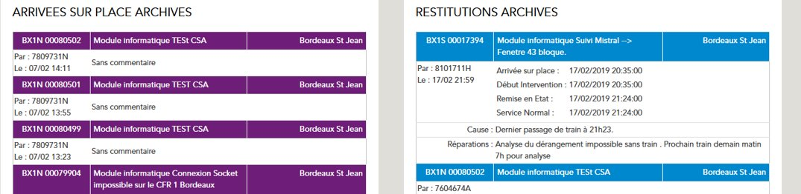
L'objectif du CSA est que l’encadrement du secteur ou de l’unité puissent récupérer la fiche Incident dans son espace MonPICSEL en ligne(FRE ou FRI) et qu'ils puissent apporter les modifications qui leur semblent nécessaires.
Possibilité d’exporter la fiche incident en .CSV afin de l'importer en suite dans REX-Sig ( Utilisation du format APRI pour le CSV ).

Slide 3
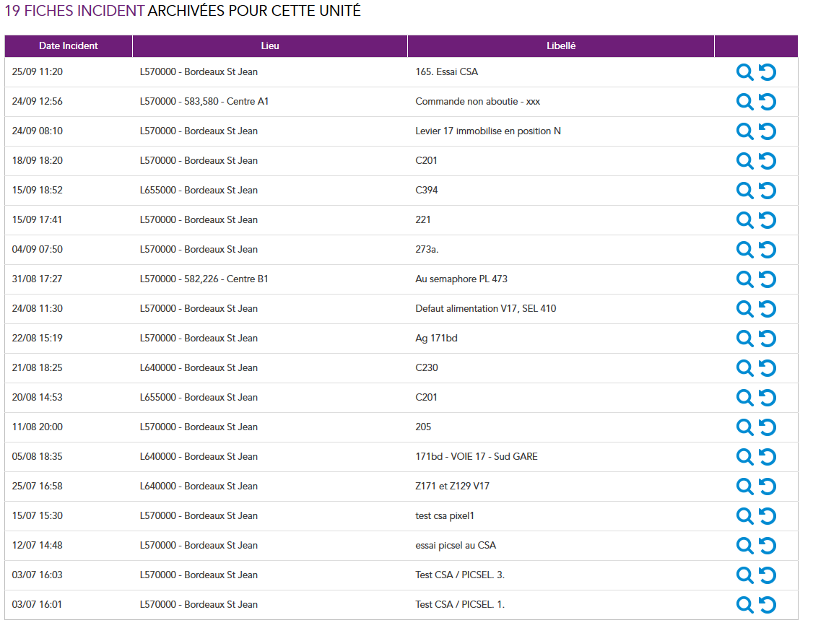
Comme chaque agent ,le DPX ou son assistant ont accès à l'application Picsel Mobile ,mais ils ont en plus un visuel différent .
Les incidents sont classés en deux tableaux . Le premier rassemble les incidents non saisis dans REGSIG et le deuxième les incidents traités et ces derniers sont archivés pendant 7 jours.

